Slide 1
开源 第9组项目汇报
Simple & Creative
组长：朱鑫悦
导师：左依晗
组员：王佳琪 熊天羽 陈博玮

Slide 2
目录
Contents
01.
02.
03.
项目描述
开发流程
项目计划

Slide 3
项目描述
Part One
项目名称：Python PlantsVsZombies--Plain

Slide 4
1.项目描述
一个简单的植物大战僵尸游戏。
使用json文件存储关卡数据（例如僵尸的位置和时间、背景信息）
支持在关卡开始时选择植物卡
支持白天级别、夜间级别、移动卡选择级别和胡桃保龄球级别
在原有项目基础上，修改了樱桃炸弹爆炸半径的bug，新增三个植物类

Slide 5
2.组内分工
朱鑫悦：
新增植物双子向日葵、撰写项目策划书、上传代码
王佳琪：
修改樱桃炸弹爆炸bug、撰写readme文档、上传文档
熊天羽：
新增植物戴夫、PPT制作、上传文档
陈博玮：
修改植物火爆辣椒、PPT制作、上传文档
1
2
3
4

Slide 6
3.项目许可证：MIT许可证
MIT许可证：MIT许可证之名源自麻省理工学院，又称“X条款”或“X11条款”，MIT内容与三条款BSD许可证（3-clause BSD license）内容颇为近似，但是赋予软件被授权人更大的权利与更少的限制。
选择原因：本项目属游戏类，是在原有项目基础上的改动创新，本项目延续原项目的制作初衷，对外开放代码，欢迎学习讨论，它仅用于个人学习和非商业用途，所以本项目使用MIT许可证。

Slide 7
开发流程
Part Two

Slide 8
1.项目构思
寻找到开源项目PythonPlantsVsZombies，本项目旨在基于经典游戏《植物大战僵尸》进行改进和开发，通过开源方式向全球开发者社区分享，增强游戏的功能、性能和可玩性，同时保持其经典魅力和趣味性。在原项目基础上，我们发现了游戏中原有的bug，我们将进行改进，同时为了激发用户兴趣，我们将对已有的植物进行创新，同时会设计创建新植物。

Slide 9
2.环境部署
Python3.7级以上版本、pygame 1.9级以上版本
(对于LINUX：如果你的Linux系统预装了python 3+，即可以运行游戏。直接更新到 python 3.7 可能会破坏 LINUX Mint。)

Slide 10
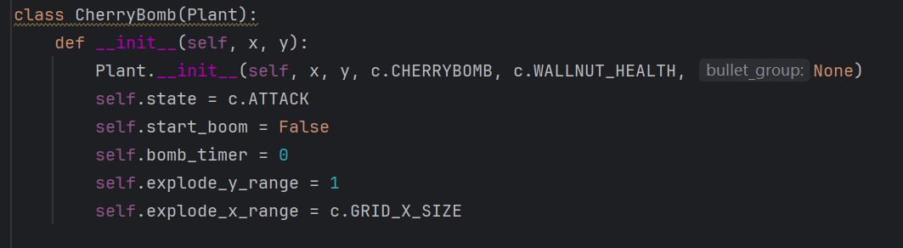
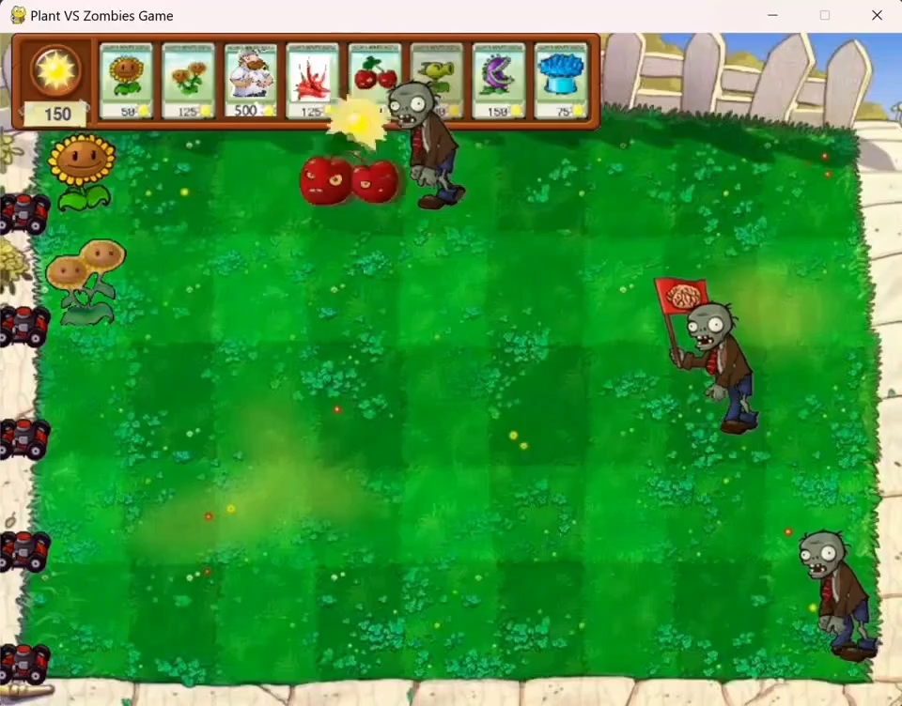
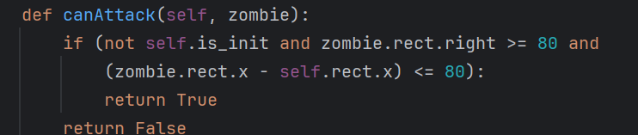
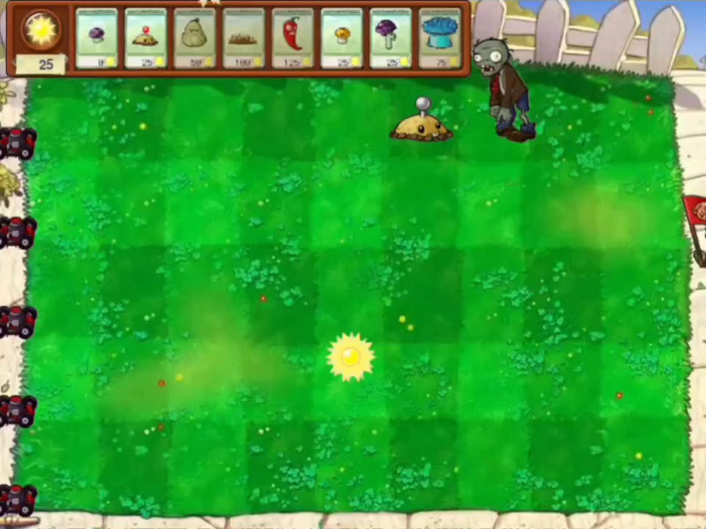
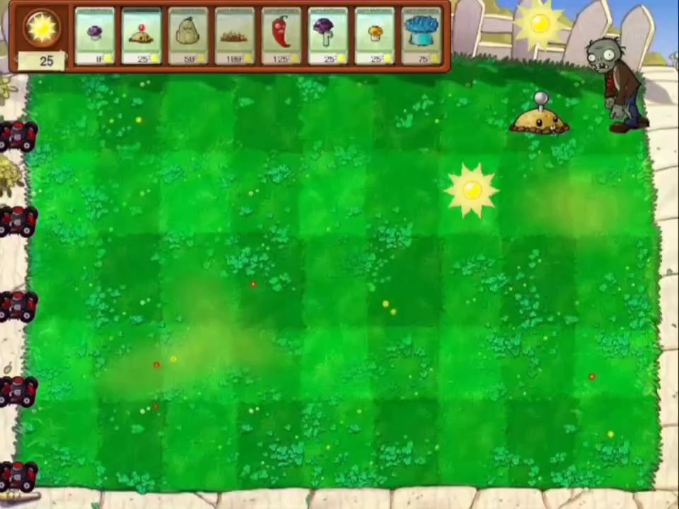
3.代码编写
修改了樱桃炸弹的爆炸半径
修复了土豆地雷的判定范围半径

Slide 11
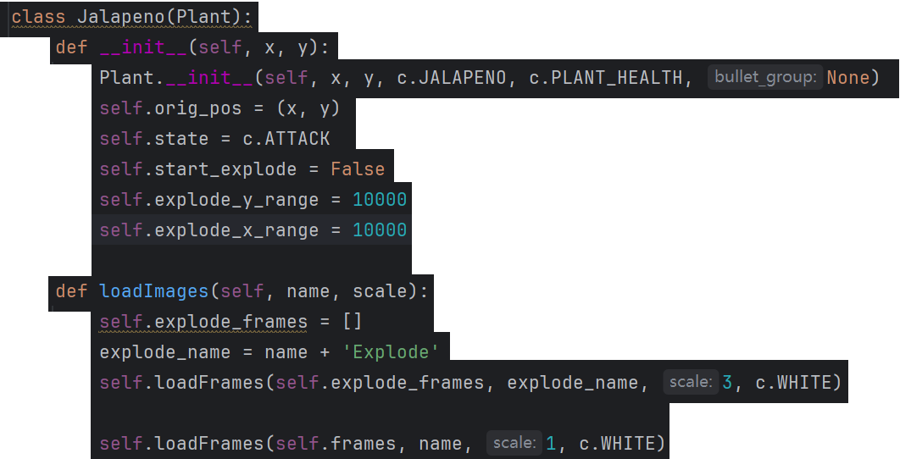
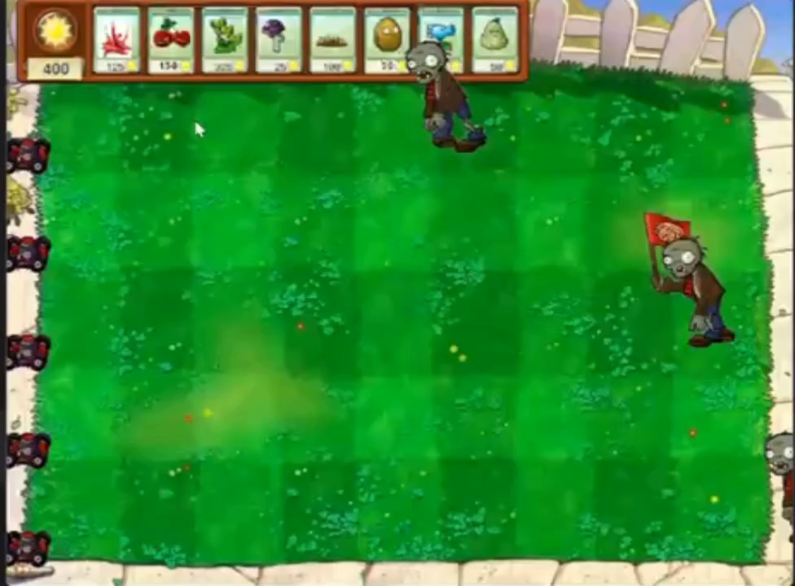
3.代码编写
更改原有植物火爆辣椒

Slide 12
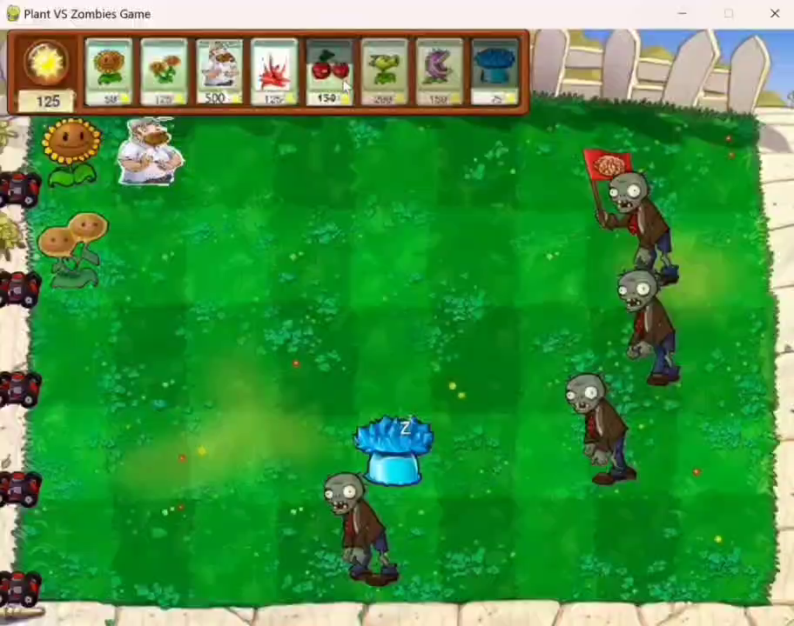
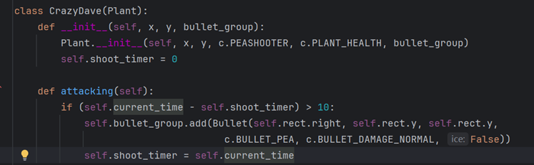
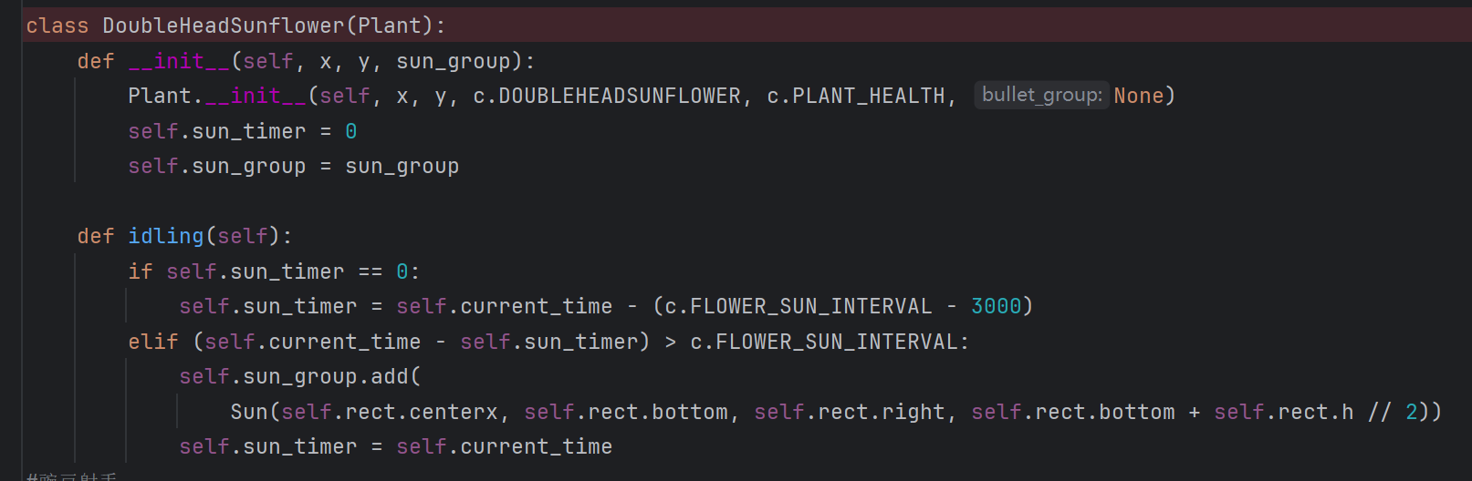
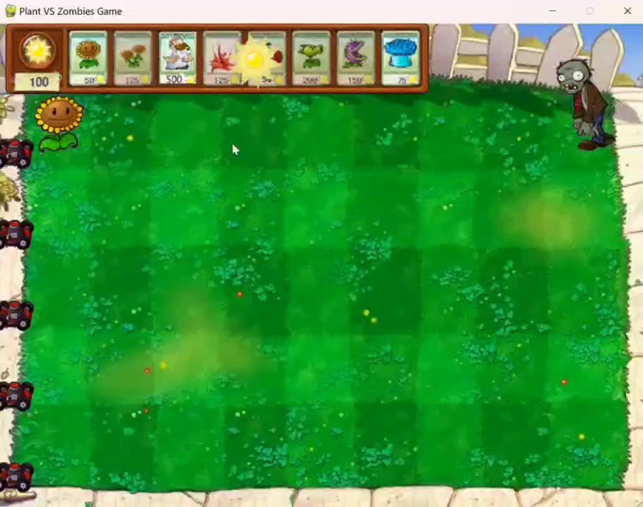
3.代码编写
添加新的植物戴夫
添加新的植物双子向日葵

Slide 13
4.文档撰写
主要包括：
配置、编译和安装说明
贡献者：朱鑫悦、王佳琪、陈博玮、熊天羽
历史发展演变记录，包含开源原项目网址，及本项目版本的迭代
许可证条款文件：MIT许可证
使用说明：
使用鼠标收集阳光，选择植物卡并为植物播种
您可以通过更改 source/constants.py 中的 START_LEVEL_NUM 值来设置启动级别：
level 1 and 2：day level（1、2级：日间级别）
level 3: night level（第三级：夜间级）
level 4: moving card select level（级别4：移动卡选择级别）
level 5: wallnut bowling level（5级：胡桃保龄球级别）

Slide 14
5.项目发布
项目上传至Bistu-OSSDT-2024项目仓库下9-Python-PlantsVsZombies--Plain
仓库中，包括程序代码，readme文档，课程PPT与示例图片等。

Slide 15
6.项目信息
代码库：GitHub Bistu-OSSDT-2024/9-Python-PlantsVsZombies--Plain (github.com)
网站：Github Bistu-OSSDT-2024/9-Python-PlantsVsZombies--Plain (github.com)
Wiki：none
邮件列表：1621589767@qq.com
缺陷追踪系统：none
文档：GitHub Bistu-OSSDT-2024/9-Python-PlantsVsZombies--Plain (github.com)

Slide 16
项目计划
Part Three

Slide 17
1.版本发布计划
本项目将以v1.0.0的版本发布，计划以半年为周期，持续推出新版，期间将会修改原版bug，添加新的植物、游戏模式，并进行内部测试和公开测试，收集用户反馈并进行必要的调整和优化。

Slide 18
2.面向用户
1）主要用户群体：
游戏爱好者和《植物大战僵尸》的粉丝。
对开源游戏和自定义内容感兴趣的开发者和玩家。
2）用户需求：
寻求新的游戏体验和挑战。
希望参与到游戏内容创作和社区交流中的玩家。

Slide 19
3.推广策略
1）社区平台：
在GitHub项目主页建立详细的文档和使用指南，吸引开发者和玩家参与和贡献。
利用GitHub的Issue和Pull Request系统进行开放式贡献和讨论。
2）社交媒体：
利用bilibili、抖音等平台发布版本更新和改进内容，引导现有玩家和新用户关注和参与。
3）线下活动：
参与游戏开发者会议和开源社区活动，分享项目经验和互动交流。
4）合作推广：
与相关游戏和开源项目合作，进行跨平台宣传和推广，扩大项目影响力和用户基础。

Slide 20
感谢您的观看与聆听
汇报人：朱鑫悦

